Slide 1
Ekonomiinformation
18 augusti 2020 kl.09.15-11.15
Välkommen!

Slide 2

Spelregler
Vi har ”muteat” alla
Vi kommer använda chatten för allmänna frågor
Frågor och svar läggs ut på medarbetarwebben
Använd gärna headset om det går, ger bättre ljudkvalitet
Ekonomiinformation 18 augusti 2020

Slide 3

Agenda 18 augusti
09:15-09:20 Inledning
09:20-10:15 Ekonomiskt utfall tertial 1
Inför tertial 2
10:15-10:25 Paus
10:25-10:40 Ekonomiprojektet
10:40-11:05 Övrig information
        Ny layout på Medarbetarwebben
        Lokalkostnader 2020
        Rutiner i samband med distansarbete
        Inventering
        Förskottsbetalningar
        Leverantörer med F-skatt mm
11:05-11:15 Budget 2021

Slide 4
Ekonomisk uppföljning 2020

Slide 5
Ekonomisk uppföljning 2020
Tertial 1 (T1) per 30/4:
checklista, projektlistor (avstämning skulder/fordringar externa medel), utfall per institution/motsvarande, prognos light
Tertial 2 (T2) per 31/8:
checklista, projektlistor (avstämning skulder/fordringar externa medel), utfall per institution/motsvarande, prognos.
NYHET! Avstämning balansposter 127*
Tertial 3 (T3) per 31/12:
checklista, projektlistor (avstämning skulder/fordringar externa medel), utfall per institution/motsvarande.

Slide 6
Utfall Tertial 1 2020

Slide 7
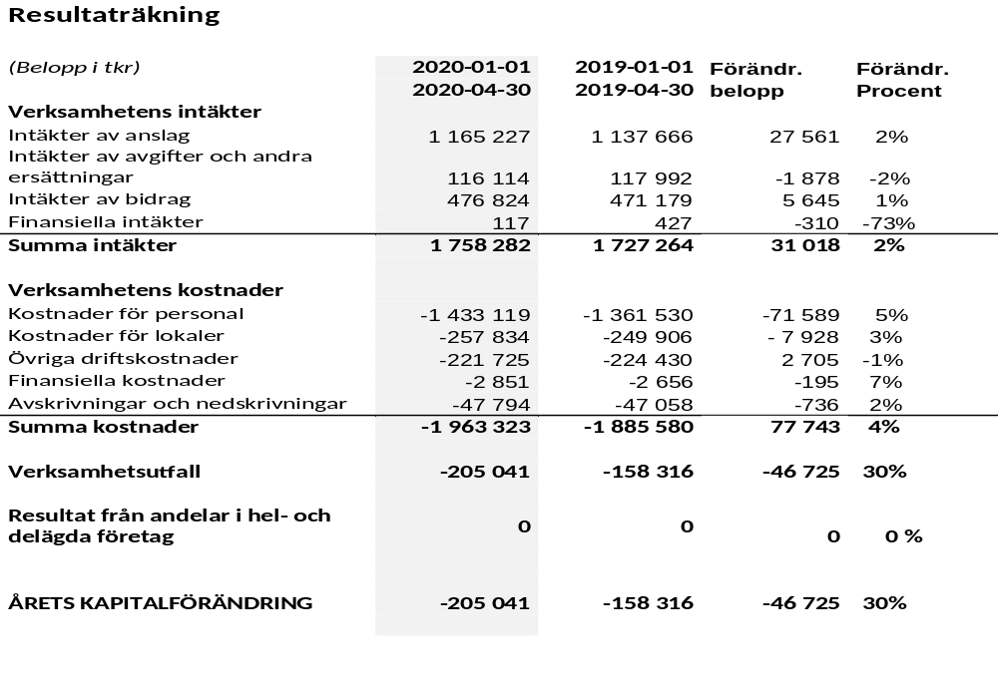
Ekonomiskt utfall SU T1 2020

Slide 8
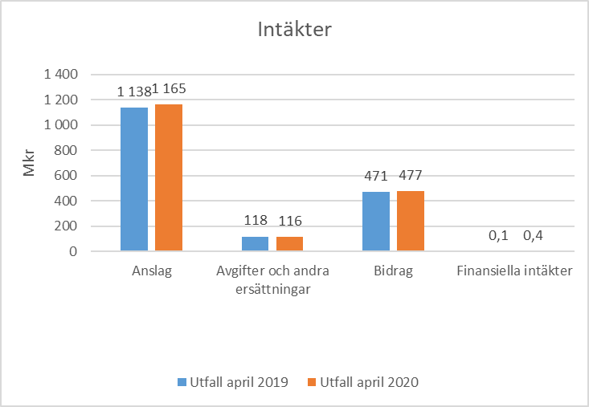
Intäkter ökar med 31 mnkr (2%)
Anslagsintäkterna har ökat med 27 mnkr (2 %)
Ökningen av anslagen hänförs till ett ökat antal utbildningsplatser, utökat forskningsanslag samt pris- och löneomräkning.
Avgiftsintäkterna har minskat med 2 mnkr (-2 %)
Avgiftsintäkterna minskar i uppdragsutbildning om -16 mnkr, däremot ökar de i uppdragsforskningen med 7 mnkr, studieavgifter och resurssamordning ökar med 9 mnkr), övriga avgifter minskar med 2 mnkr.
  Bidragsintäkterna har ökat med 6 mnkr (1,2 %) och beror på en något ökad aktivitet i forskningsverksamheten. Ökningstakten 2020 är lägre än den genomsnittliga ökningen de senaste fem åren. Bidragsverksamheten har generellt sett ingen påverkan på det ekonomiska utfall.
Ekonomiinformation 18 augusti 2020

Slide 9
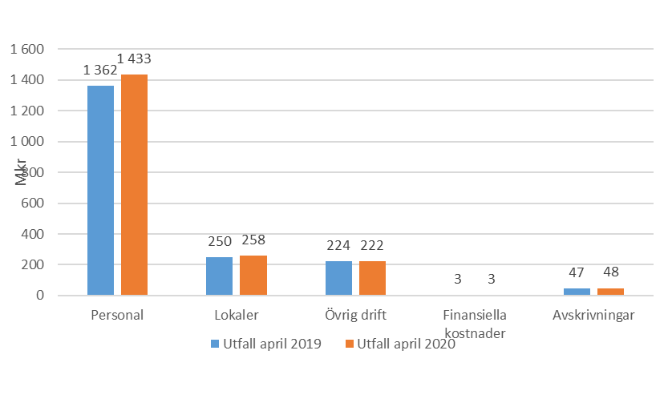
Kostnader ökar med 78 mnkr (4,1%)
Personalkostnaderna har ökat med 72 mnkr (5,3 %)
Lönekostnaderna har ökat med ca 25 mnkr (lönerevision 2,4 %, individuella löneökningar och högre lönekostnader vid nyrekrytering).
Pensionskostnaderna har ökat med ca 21 mnkr (följer prognos från SPV).
Antal årsarbetskrafter har minskat med 3.
Lokalkostnaderna har ökat med 7,9 mnkr (3,2 %)
Ökningen hänför sig främst till lokalhyror (5 mnkr), el, värme mm (1 mnkr).
Övriga driftskostnader har minskat med 2,7 mnkr (-1,2%)
Minskningen är nettoeffekten av att resekostnader minskat (-14,0 mnkr), likaså representation (-1 mnkr) men kostnad för konsulttjänster har ökat (12 mnkr) .
Effekter av Covid-19 kan ses i utfallet för främst reserelaterade kostnader (tåg- och flygbiljetter, hotell, traktamenten etc) samt kurs- och konferenskostnader, representation och timanställda.
Investeringar i lokaler har senarelagts. Avsättningen till semesterlöneskulden är dock högre och det finns risk att kostnader för teknik för undervisning och arbete på distans kommer att öka.
Ekonomiinformation 18 augusti 2020

Slide 10
Tertialrapport 1 2020 - sammanfattning
Underskott om 205 mnkr efter tertial 1 2020
(-158 mnkr samma period 2019).
Utfallet för helåret 2020 uppskattades till ett underskott på -200 till -250 mnkr.
Covid-19-pandemin har påverkat universitetets ekonomi. Framför allt har reserelaterade kostnader minskat och rekryteringar och tillsättningar skjutits på framtiden.
Den senaste prognosen för utbildning på grundnivå och avancerad nivå lämnades till regeringen i april. Underproduktionen jämfört med takbeloppet beräknades då motsvara ca 20 mnkr.
Ekonomiinformation 18 augusti 2020

Slide 11
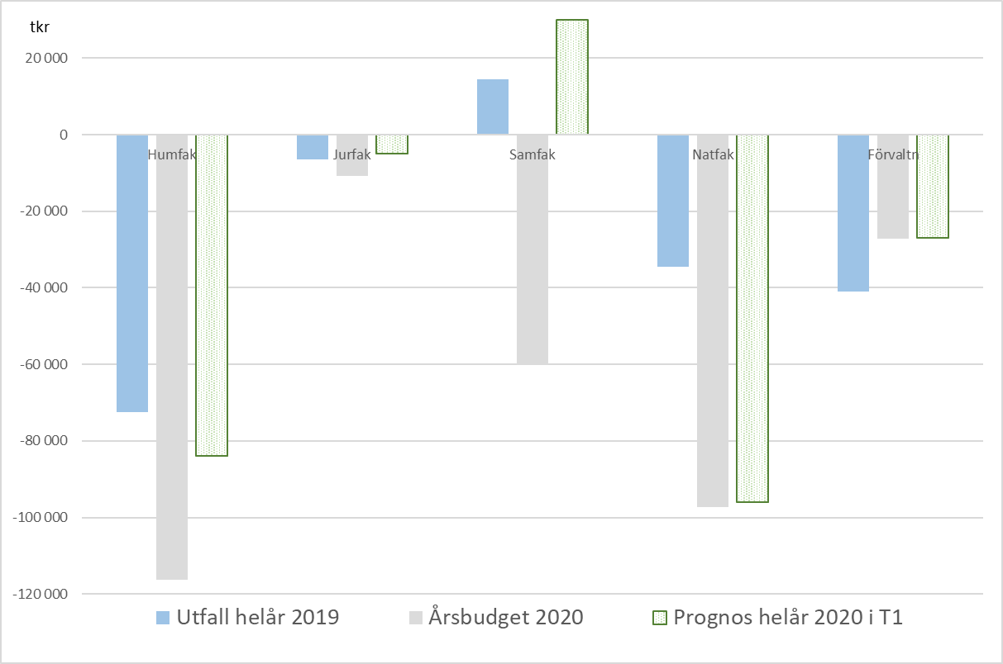
Prognos efter T1 2020 på fakultetsnivå
Utfall T1 2020:
-205 mnkr
Årsbudget 2020:
-330 mnkr
Årsprognos 2020:
-200-250 mnkr
(Utfall T1 2019:
- 158 mnkr)
(Årsutfall 2019:
-223 mnkr)
Ekonomiinformation 18 augusti 2020

Slide 12
Tertial 2 2020

Slide 13

Att tänka på inför tertialbokslutet
Anläggningstillgångar och SFI
Uppföljning externfinansierade projekt
Alla leverantörsfakturor där varor och tjänster är levererade ska vara slutattesterade
Periodiseringar av intäkter och kostnader
Läs mer i bokslutskalendern på medarbetarwebben!
Ekonomiinformation 18 augusti 2020

Slide 14

Anläggningstillgångar & SFI (T2)
Anläggningar tagna i bruk ska vara definitivsatta (DEF-satta) per 31/8-2020. Anskaffningsdatum = datum då anläggningen tas i bruk.
2/9- 2020 - sista dag för institutionerna att lämna underlag till omföringar av anläggningstillgångar på projekt som ska avslutas
Kontroll av pågående anläggningar (konto 1270, 1271) samt SFI (1278) ska göras av samtliga institutioner. Om dessa inte är DEF-satta ska en förklaring ges på blanketten ”Pågående anläggningstillgångar”, blanketten ska lämnas senast den 2/9-2020 till Ekonomiavdelningen.
Exempel pågående anläggningstillgång: om anläggningstillgången ingår i en större enhet och inte kan tas i bruk förrän hela anläggningen är på plats.
SFI – Stöldbegärliga förbrukningsinventarier
Konto för SFI (1278) måste vara 0 per den 31/8-20
Från och med nu är det obligatoriskt att registrera motpart i samband med definitivsättning av anläggningar/SFI i anläggningsregister (AR).
OBS!!

Slide 15

Uppföljning externfinansierade projekt (T2)
Fordran
En fordran innebär att projektet har haft högre kostnader än de inbetalningar som kommit universitetet tillhanda per den 31 augusti alt de fakturerade kostnaderna per den 31 augusti.
Bidragsprojekt (konto 16311-16327)
Fordran på bidragsgivaren.
Uppdragsprojekt (konto 1676-1677)
Fordran betraktas som en upplupen intäkt.
Institutioner/motsvarande ska intyga att dessa fordringar kommer täckas av ytterligare inbetalningar/fakturering enligt kontrakt/avtal. I de fall myndighetskapital finns på projektet finns även det med i en egen kolumn.

Slide 16
Uppföljning externfinansierade projekt (T2)
Skuld
En skuld innebär att projektet har haft lägre kostnader än de inbetalningar som kommit universitetet tillhanda per den 31 augusti alt de fakturerade kostnaderna per 31 augusti.
Bidragsprojekt (konto 2501-25123)
Skulden betraktas som oförbrukade bidrag (förskottsinbetalning).
Uppdragsprojekt (konto 2774-2775)
Skulden betraktas som en förutbetald intäkt.
Institutioner/motsvarande ska intyga att skulden kommer att förbrukas enligt kontrakt/avtal. I de fall myndighetskapital finns på projektet finns även det med i en egen kolumn.

Slide 17
Projekt, tidpunkter T2
Löpande arbete: Åtgärda projekt med felkonteringar utifrån projektupplägget.
Inför bokslutet:
2/9-2020 Underskrivna bokföringsordrar avseende huvudprojekt/ underprojekt 2020 ska vara Ekonomiavdelningen senast tillhanda.
9/9-2020 Ekonomiavdelningen skickar ut checklista med underlag för intygande av fordringar och skulder > 500 000 kr som är bokförda på externfinansierade projekt. Vi kommer även att följa upp gamla projekt med dispositionsdatum/slutdatum 20191231.
21/9-2020 Sista dagen för institutioner/motsvarande att lämna checklista samt underlag för ovanstående projekt med underskrift av prefekt/motsvarande.
De signerade listorna mailas inskannade i PDF-format till era projekthandläggare inom respektive fakultet/motsvarande.

Slide 18
Periodisering av intäkter och kostnader
Rättvisande bild
Bokföringen ska ge en rättvisande bild av kostnader, intäkter och om myndighetens ekonomiska ställning (6§ FÅB (Förordningen om årsredovisning och budgetunderlag))
Bokföringsmässiga grunder (redovisningsprincip)
Intäkter och kostnader som är hänförliga till räkenskapsperioden ska tas med oavsett tidpunkt för betalning
Det avgörande är när en affärshändelse sker, vara eller tjänst levereras. Tidpunkt för betalning saknar betydelse.
Periodisering=intäkter och kostnader hänförs till de perioder som de avser.
Ekonomiinformation 18 augusti 2020

Slide 19
Periodisering av intäkter och kostnader
Förutbetalda intäkter/kostnader
Bokförda intäkter och kostnader som inte avser aug 2020 → periodiseras. Bokförs som skuld respektive tillgång
Upplupna intäkter/kostnader
Ännu ej bokförda intäkter och kostnader som avser aug 2020 → reservering görs i bokföringen, dvs periodiseras. Bokförs som tillgång respektive skuld
Beloppsgräns: fakturabelopp > 50 000 kr exkl. moms
Lathund Periodisering under Ekonomi/Ekonomihandboken:
http://www.su.se/medarbetare/ekonomi/ekonomihandboken/lathundar-och-mallar
Ekonomiinformation 18 augusti 2020

Slide 20
Periodisering – Excel-mall på webben
Samla periodiseringar i Excel-mallen som finns under: Medarbetare/Ekonomi/Ekonomihandboken/Lathundar och mallar
Flik 1: visar hur mallen ska fyllas i, i de vita fälten
Flik 2: här fylls uppgifterna i. Skrolla till Augusti, tertial 2
Skicka ifylld mall senast 31/8-20 via Serviceportalen/Fråga/Felanmäla → Fråga till EA och välj/ange:
  Aktivitet = Redovisning
  Specifikation =Periodisering av intäkter och kostnader
  Ärendets rubrik = Periodisering

Slide 21
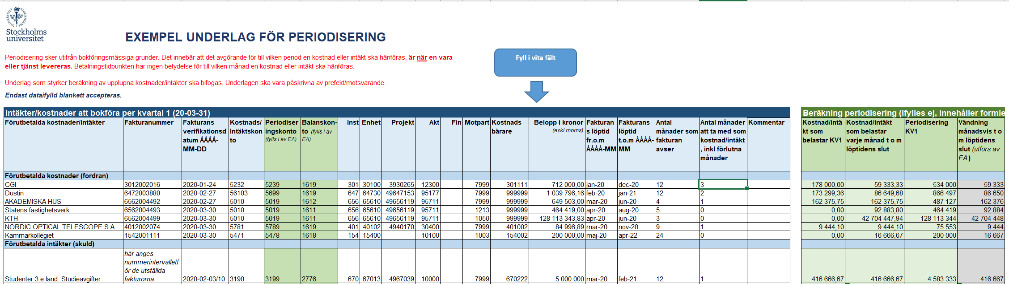
Periodisering - Excel-mall på webben

Slide 22
Anvisning manuell bokföringsorder (BFO)
Skicka in BFO via Serviceportalen→
Fråga Felanmälan/Fråga ekonomiavdelningen→
Aktivitet Redovisning för bokningar gällande anslag, anläggningar, bokningar som ej gäller projekt.
Aktivitet Projekt för projekt!
Underlag ska bifogas, såsom utdrag ur huvudboken i Raindance, avtal, beräkning. Fullständig konteringssträng!
Många rader? Bifoga BFO i excelformat
Underskrift ska ske i enlighet med delegationsordning

Slide 23
Viktiga hållpunkter T2 2020
21/8 Mail ”Att-göra” inför periodstängning
24/8 Checklistan T2 publiceras
prel 26/8
Mail via raindansare när lönefil samt sem.löneskuld bokförts
31/8 Utfall konto 1278 SFI ”Stöldbegärliga Förbruknings
Inventarier” = noll.
Definitiv-sättning SFI-poster sker direkt i anläggningsregistret.
Ekonomiinformation 18 augusti 2020

Slide 24
Viktiga hållpunkter T2 2020 forts.
31/8 Kundfakturering, senast denna dag
Leverantörsfakturor, sista dag att slutattestera
signera=status definitiv
Leverantörsfakturor som inte är definitiva 31/8
överförs till nästa period (september)
Periodisering, annars blir utfallet för T2 missvisande
2/9 Bokföringsordrar senast denna dag
Ekonomiinformation 18 augusti 2020

Slide 25
Viktiga hållpunkter T2 2020 forts.
3 -7/9 Bokslutskörningar
7/9 Rapporter T2 med prel. resultat tillgängliga i Mercur
8/9 Inrapportering statsredovisningen Hermes (ESV)
8/9 Rapporter T2 tillgängliga i Mercur
Ekonomiinformation 18 augusti 2020

Slide 26
Viktiga hållpunkter T2 2020 forts.
9/9 Projektlistor skickas ut av Ekonomiavdelningen
Tre projektlistor: bidrag, uppdrag samt gamla projekt dispositionsdatum/slutdatum 191231.
På listorna: Fordringar och skulder > 500 000 kr bokförda på externfinansierade projekt. Ni ska intyga att det är korrekt!
21/9 Projektlistor lämnas in av institutioner/motsvarande
Underskrift av prefekt/motsvarande.
21/9 Balansspecifikationer konto 127* lämnas in av
pilotinstitutioner
Ekonomiinformation 18 augusti 2020

Slide 27
Tertialrapport 2 2020 – information om innehåll och tidplan för den universitetsövergripande rapporten
Områdeskanslierna formulerar och ger uppdraget om T2 till institutionerna.
Väsentliga avvikelser i relation till resultatet i T2 förra året kommenteras och analyseras, liksom avvikelser från årets budget. Rapporten ska även innehålla ekonomisk prognos för helåret 2020 och kompletteras med uppföljning av arbetet med Ekonomi i balans.
Rapporter i Mercur finns klara den 7 eller 8 september.
I den ekonomiska prognosen ska hänsyn också tas till prognosen för prestationer inom utbildningen i förhållande till takbelopp.
Rapportering från fakultets-/områdescontrollers lämnas till Planeringssekretariatet senast den 21 september. Samma dag presenteras en övergripande bild för universitetsledningen.
En samlad rapport för hela SU lämnas till ledningen och styrelsen i början av oktober i samband med budgetdiskussioner inför 2021.

Slide 28
Rektors beslut om Ekonomi i balans 2023
(RF 8 april 2020)
Uppdrag åt områdesnämnderna att under ledning av vicerektorerna utarbeta åtgärder för respektive område att nå en ekonomi i balans på områdesnivå år 2023. Även universitetsdirektören har fått i uppdrag att identifiera kostnadsbesparingar inom förvaltningen.
Ekonomi i balans innebär att inkomster och utgifter är lika stora och inte genererar underskott eller överskott på områdesnivå.
En översikt över vilka åtgärder som planeras lämnades från vicerektorer/universitetsdirektör till rektor i juni.
En första uppföljning av åtgärderna rapporteras till ledningen och styrelsen i T2-rapporten.

Slide 29

Paus

Slide 30
Status Ekonomiprojektet
Max Ronander

Slide 31
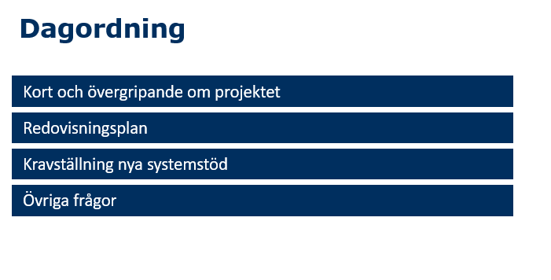
Ekonomiinformation 18 augusti 2020

Slide 32
Ekonomiprojektet i korthet
Översynsprojekt genomfört med ambitiös genomgång och kartläggning av nuläge (avslutades vid årsskiftet)
”Införandeprojektet” har som syfte att förenkla, förbättra och förtydliga det ekonomiadministrativa arbetet för universitetet som helhet
  Kravställa, upphandla och införa nya ekonomiadministrativa system
  Utveckla och införa förändringar i redovisningsplan
  Utveckla och införa förändrad tillämpning av SUHF-modellen för fördelning av gemensamma kostnader

Slide 33
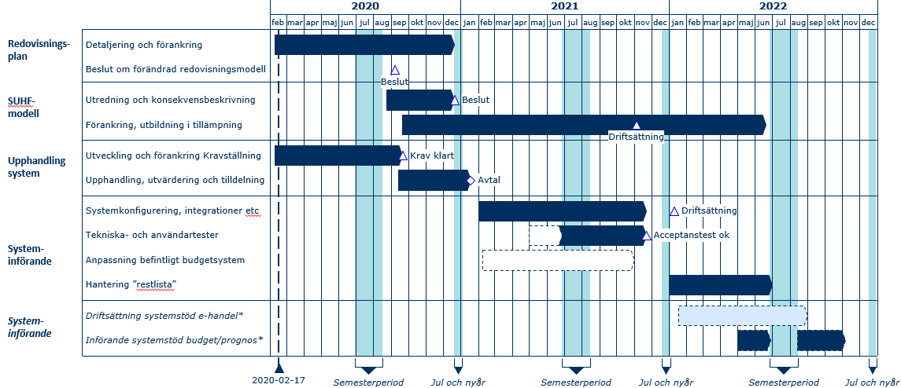
Övergripande tidplan Ekonomiprojektet - införande
*Behöver utredas och beslutas

Slide 34
Fokus Ekonomiprojektet 2020
Konkretisera förändrad redovisningsplan
Konkretisera tillämpning av SUHF-modellen
Kravställa och upphandla ekonomiadministrativa system
I drift
2022

Slide 35
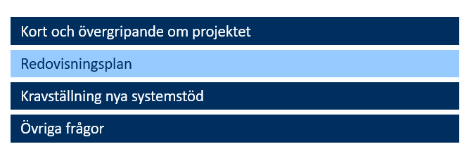
Dagordning

Slide 36
Vad vill vi åstadkomma? Några exempel
Dimensionerna ska tillämpas enhetligt och det ska vara tydligt vilka dimensioner som är obligatoriska i BR och RR.
Dubbel information ska undvikas.
Samfinansiering på bidragsprojekt ska kunna följas upp.
Det ska vara enkelt att följa upp medel som delas mellan flera institutioner och/eller ämnesområden.
Enkel uppföljning av kostnader på individnivå (ex lönekostnad).
Effektiv och enhetlig fördelning av gemensamma kostnader utifrån principen för full kostnadstäckning till kostnadsbärare i kärnverksamheten (enligt SUHF-modellen).

Slide 37
Vad händer under hösten?
Beslut om förändrad redovisningsplan (hösten 2020)
Städning och konvertering till förändrad redovisningsplan (2020/2021)
Anpassning och fortsatt utbildning (2021/2022)
Driftsätta och eventuellt finjustera (2022)

Slide 38
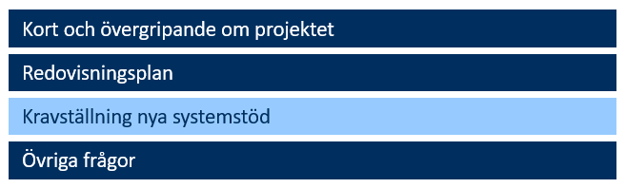
Dagordning

Slide 39
Inriktning för nya systemstöd är helhetslösning
Ekonomi och projekthantering
E-handel och fakturahantering
Budget / prognos

Slide 40
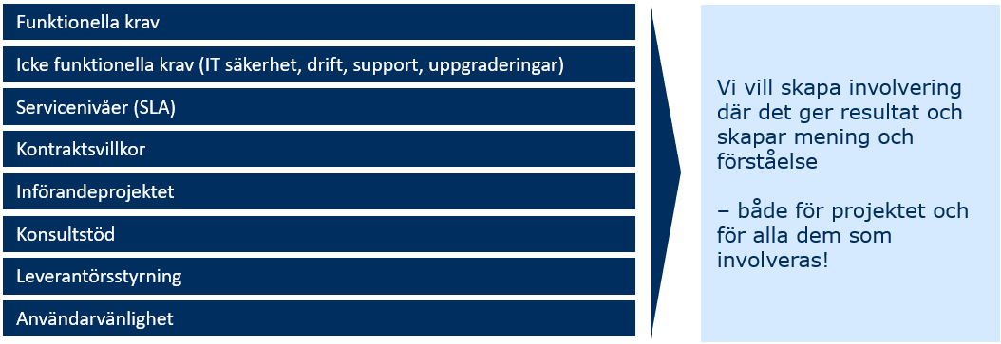
Kravställning / upphandling består av många delar
Ekonomiinformation 18 augusti 2020

Slide 41
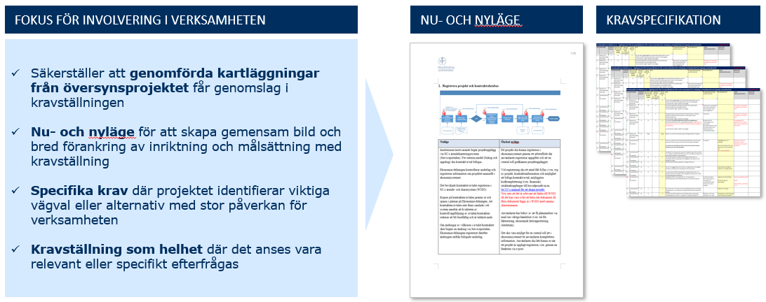
Projektet har fortsatt stort fokus på att säkerställa god involvering i verksamheten

Slide 42
Vad händer nu kring systemstöd?
Publicering av upphandling (sep/okt 2020)
Granskning och utvärdering av anbud
Tilldelningsbeslut och kontrakt (jan 2021)
Projektplanering och start av införande (feb 2021)

Slide 43
Övrig information

Slide 44
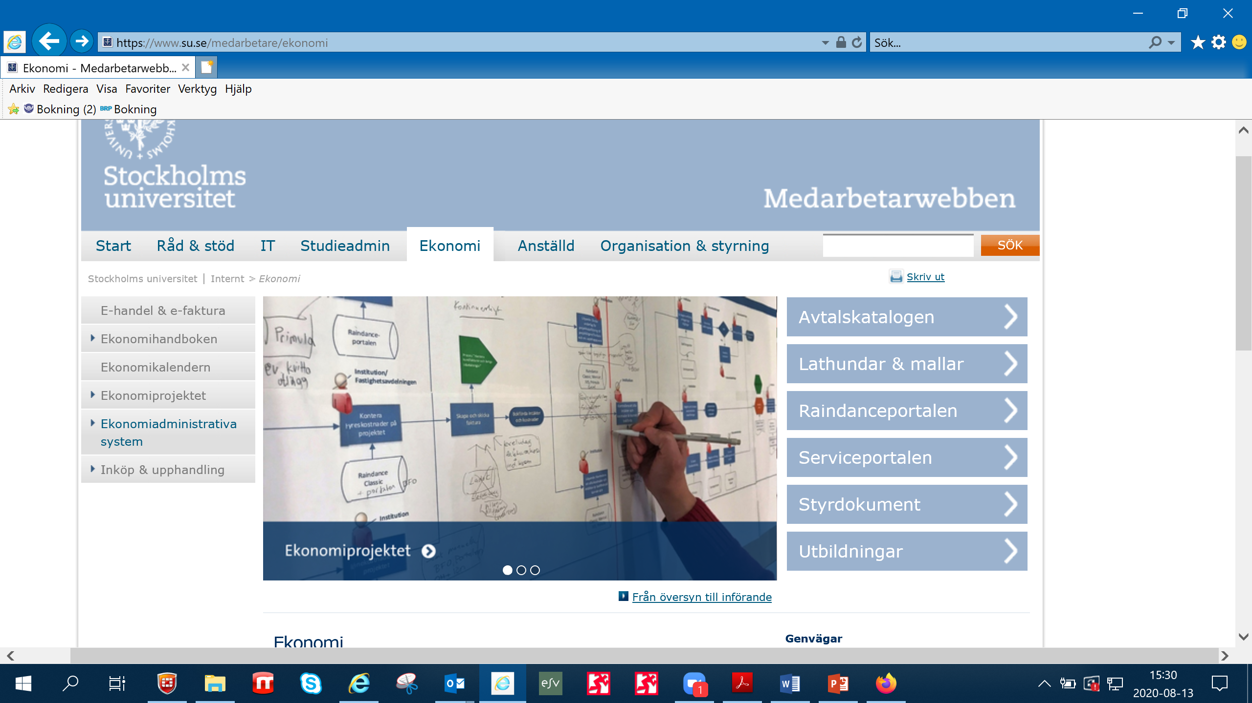
Ny layout på Medarbetarwebben

Slide 45
Debitering lokalkostnader 2020
Från och med januari 2020 debiteras hyreskostnaderna månadsvis.
Rapportering sker dock fortfarande kvartalsvis.
Debiteringen grundas på tecknat upplåtelseavtal.
Frågor rörande upplåtelser och hyresnivå hänvisas till Fastighetsavdelningen via Serviceportalen.

Slide 46
Datum för debitering lokalkostnader 2020
Återstående av kvartal 3 - 2020
1 september: Bokförs septemberdebitering
Kvartal 4 - 2020
11 september: Sista dag för institutioner att anmäla lokalförändringar till Fastighetsavdelningen
12 oktober: Ekonomiavdelningen skickar ut hyresfil via raindansare@su.se
23 oktober: Sista dagen för konteringsändringar till ekonomi@su.se
30 oktober: Bokförs oktoberdebitering
2 november: Bokförs novemberdebitering
1 december: Bokförs decemberdebitering

Slide 47
Ändring av interna riktlinjer för signaturer enligt delegationsordning med anledning av coronaviruset
OBS! Kravet på fysiska signaturer tas tillfälligt bort för interna dokument
Bokföringsorder
Lägg in ett ärende i Serviceportalen och bifoga bokföringsorder och underlag enligt vanlig rutin. Om fysisk signatur saknas, bifoga godkännande via mail från prefekt/motsvarande i pdf-format.
Original behöver inte skickas via internpost

Slide 48
Forts. ändring av interna riktlinjer för signaturer enligt delegationsordning med anledning av coronaviruset
Projektupplägg
Beställning av nytt projektnummer görs via Serviceportalen enligt ordinarie rutin.
För bidrag som beviljas via Prisma bifogas dokumentet ”Signeringsinformation för godkännande av villkor” (där den elektroniska signaturen framgår).

Slide 49
Forts. ändring av interna riktlinjer för signaturer enligt delegationsordning med anledning av coronaviruset
Bidrag- och uppdragsavtal
Varje fakultet har rutiner för beredning av avtal/överenskommelser på www.su.se och det finns en allmän vägledning gällande avtal i corona-tider på Medarbetarwebben, se länk: Vägledning avtal i Corona tider
Vid frågor kring nya avtal hänvisar vi till Stockholms universitets jurister vid Rättssekretariatet.

Slide 50
Inventering
Den årliga inventeringen sker per den 30 september 2020
Resultatet av inventeringen ska vara Ekonomiavdelningen tillhanda senast
23 november 2020.
Varje institution/motsvarande ska kunna styrka att anläggningar som redovisas finns i verksamheten.
Prefekt/motsvarande ska utse en inventeringsförrättare som inte själv har direkt ansvar för anläggningstillgångarna. I vissa fall kan det vara lämpligt att utse mer än en inventeringsförrättare.
Inventeringsprotokoll ska undertecknas av prefekt/motsvarande samt inventeringsförrättare.
Notera att på utrangeringsblanketten finns det möjlighet att ange om anläggningar saknas vid inventering.

Slide 51
Forts. ändring av interna riktlinjer för signaturer enligt delegationsordning med anledning av coronaviruset
Behörigheter i ekonomisystemet
Lägg in ett ärende i Serviceportalen och bifoga underlag enligt vanlig rutin. Om fysisk signatur saknas, bifoga godkännande via mail från administrativ chef i pdf-format.
Original behöver inte skickas via internpost
Attest/utanordning i ekonomisystemet
Lägg in ett ärende i Serviceportalen och bifoga underlag enligt vanlig rutin. Om fysisk signatur saknas, bifoga godkännande via mail från prefekt/motsvarande i PDF-format.
Original behöver inte skickas via internpost

Slide 52
Förskottsbetalningar till leverantörer
Ekonomiavdelningen avråder från att acceptera förskottsbetalning i samband med köp av varor och tjänster.
Detta strider ofta mot de gällande ramavtal som SU har med upphandlade leverantörer.
Med tanke på rådande omständigheter är det också en stor risk att betala i förskott till leverantörer särskilt i vissa branscher.

Slide 53
Leverantörer med F-skatt
Vi vill påminna om att det är de upphandlade leverantörer som ska användas enligt våra rutiner.
SU ska inte använda sig av leverantörer som saknar F-skatt.

Slide 54
Övrigt
Det pågår uppdatering av ekonomihandboken
Riksrevisionens löpande granskning – v. 40 & v. 46
Ekonomiinformation inför T3
20/11 kl.09.15 - 11.30, via Zoom
26/11 kl.13.15 - 15.30, via Zoom

Slide 55
Information om: Budget 2021 Mercur
Budgetperioden öppnar: 2/11-2020
Budgetperioden stänger: 1/3-2021
Importer
Löneuppgifter (lönenivå och kontering) hämtas från Primula.
Avskrivningar simuleras enligt innehåll i anläggningsregistret per 30/10.
Lokalkostnader 2021 (Hyra och kontering) importeras under december.
Registrering av procentsatser för budgetering
Löneavgifter registreras i Mercur i mitten av december.
Institutionerna beräknar UGA/FUF procentsatser och meddelar dessa till Fakultetscontrollerna. Registrering i Mercur kring 13/12 samt möjlig revidering i månadsskiftet januari/februari 2021.

Slide 56

Information om: Utbildningar i Mercur
Utbildningskalendarium publiceras på universitetets webbplats och kommuniceras via e-postlistan mercuranvandare@su.se.
https://www.su.se/medarbetare/anst%C3%A4lld/kompetensutveckling/ekonomi

Slide 57
Workshops/utbildningar
  För aktuella workshops och utbildningar hänvisar vi till medarbetarwebben som löpande uppdateras med nya datum.
  Utbildningar och workshops ekonomi

Slide 58

Tack för idag!

